Slide 1
大数据系统应用可靠性
分析、诊断与测试
许利杰
助理研究员
中科院软件所
软件工程技术研究中心
2016年12月12日

Slide 2
概要
大数据系统应用可靠性问题
可靠性问题分析与诊断
内存溢出错误分析
内存溢出错误诊断
大数据系统应用可靠性测试
SparkFaultBench
总结
Notes:
常见原因和修复方法，构建内存用量模型并估算应用的内存用量，内存溢出错误的诊断方法

Slide 3



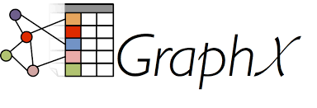








大数据系统应用
大数据系统及应用越来越多
应用类型
ETL
SQL
Graph
Machine Learning
Streaming
应用框架
计算框架
数据存储

Slide 4
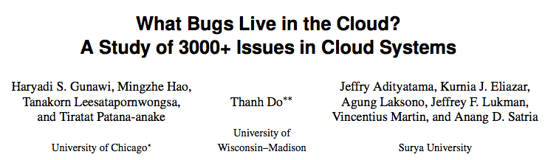
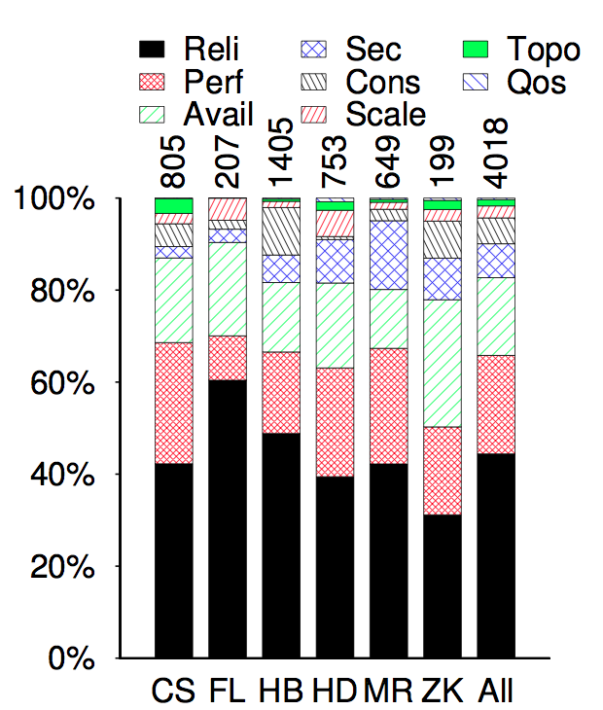
大数据系统应用可靠性问题
开源大数据系统应用是否可靠？
Reliability (45%)
Operation & job failures/errors
data loss/corruption/staleness
CS = Cassandra
FL = Flume
HB = HBase
HD = HDFS
MR = MapReduce
ZK = ZooKeeper

Slide 5
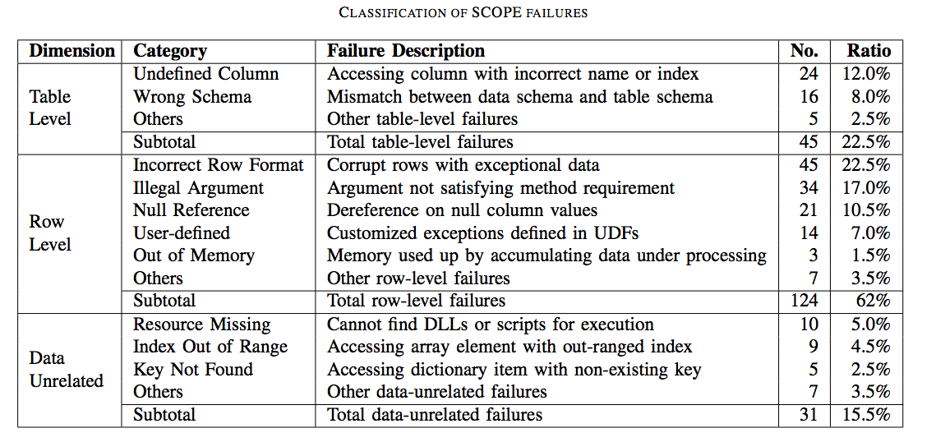
大数据系统应用可靠性问题
大公司的大数据系统应用是否可靠？
微软运行SCOPE (SQL-like) 数据分析应用遇到的可靠性问题(200个)
[1] S. Li, H. Zhou, H. Lin, T. Xiao, H. Lin, W. Lin, and T. Xie, “A characteristic study on failures of production distributed data-parallel programs” (ICSE 2013)

Slide 6
大数据系统应用可靠性问题
广泛使用的 Hadoop/Spark 系统应用是否可靠？
Hadoop/Spark
运行时错误
I/O Exception^{[1]}
Out of Memory^{[2]}
Timeout^{[1]}
异常数据
如数据维度过高、
数据倾斜
不恰当的配置参数
如reducer数目太小、树深度过大
用户代码缺陷
如时间／空间复杂度太高、内存泄漏
错误原因
[1] S. Kavulya, J. Tan, R. Gandhi, and P. Narasimhan, “Analysis of traces from a production mapreduce cluster” (CCGrid 2010).
[2] Lijie Xu, Wensheng Dou, Feng Zhu, Chushu Gao, Jie Liu, Hua Zhong, Jun Wei. “A Characteristic Study on Out of Memory Errors in Distributed Data-Parallel Applications” (ISSRE 2015).
Notes:
Run-time errors often appear, including I/O exception, Out of Memory and timeout which are very considerable because they influence the reliability of systems.
Each of these errors results from user code, abnormal data and improper Application configurations.
运行时错误频繁发生并大大地影响了系统地可靠性，包括I/O错误，OutOfMemory和长时间无响应等。这些错误产生地原因包括用户代码，异常数据和不恰当的应用配置。

Slide 7
可靠性问题分析
Hadoop/Spark应用内存溢出错误分析

Slide 8
可靠性问题分析－内存溢出错误研究
RQ 1
Hadoop/Spark 应用内存溢出的常见错误原因是什么？
RQ 2
应用内存溢出错误有哪些常见的修复方法？
Notes:
常见原因和修复方法，构建内存用量模型并估算应用的内存用量，内存溢出错误的诊断方法

Slide 9

应用开发
数据、代码、配置
应用并行化
转换成MapReduce/Spark 作业和任务
任务调度
任务执行
以进程/线程方式运行在JVM中

Slide 10
Hadoop/Spark应用哪些地方消耗内存？
用户代码
e.g. map()
中间数据
Shuffle read/write
缓存数据
RDD cache, Broadcast data cache
User memory
Execution memory
Storage memory

Slide 11
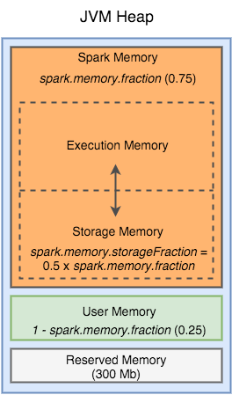
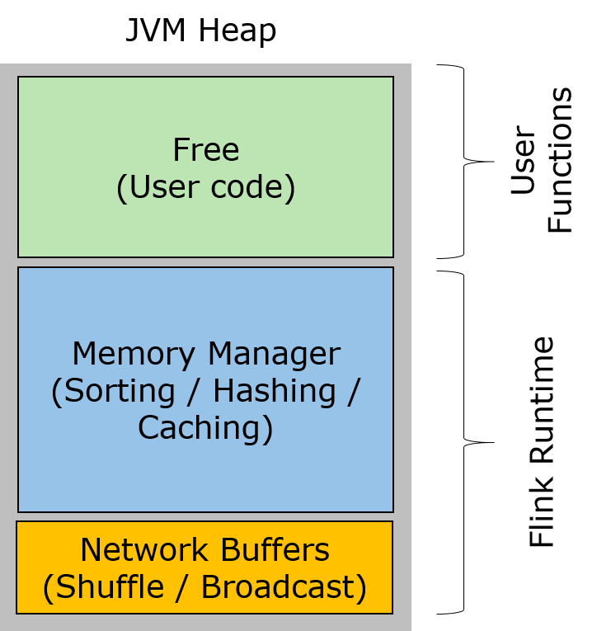
Hadoop/Spark系统如何管理内存？
map/reduce任务
User memory
JVM
(Executor)
Execution memory
Storage memory

Slide 12
应用内存溢出实证分析－研究对象
从StackOverflow, mailing list中找到123 个内存溢出错误
包含多种多样的应用
用户手写代码，高层语言或高层库产生的代码
42 个内存错误包含修复方法
Framework | Sources | Raw code | Pig | Hive | Mahout | Cloud9 | GraphX | MLlib | Total | Reproduced
Hadoop | StackOverflow.com | 20 | 4 | 2 | 4 | 0 | 0 | 0 | 30 | 16
 | Hadoop mailing list | 5 | 5 | 1 | 0 | 1 | 0 | 0 | 12 | 6
 | Developers’ blogs | 2 | 1 | 0 | 0 | 0 | 0 | 0 | 3 | 2
 | MapReduce books | 8 | 3 | 0 | 0 | 0 | 0 | 0 | 11 | 2
Spark | Spark mailing list | 16 | 0 | 0 | 0 | 0 | 1 | 2 | 19 | 3
 | StackOverflow.com | 42 | 0 | 0 | 0 | 0 | 1 | 5 | 48 | 14
Total |  | 93 | 13 | 3 | 4 | 1 | 2 | 7 | 123 | 43
具体内存溢出错误实例见技术报告.https://github.com/JerryLead/MyPaper/blob/master/OOM-Study.pdf

Slide 13
RQ1: 应用内存溢出错误原因
类别 | 错误原因类型 | Hadoop | Spark | 总数 | 比例
框架暂存了大量中间数据 | 框架缓冲 (buffer)了大量中间数据 | 6 | 2 | 8 | 6%
 | 框架缓存 (cache) 了大量数据 | 0 | 7 | 7 | 6%
数据流异常 | 数据划分不恰当 | 3 | 13 | 16 | 13%
 | 热点key | 15 | 8 | 23 | 18%
 | 单个key/value record太大 | 6 | 1 | 7 | 6%
内存使用密集的用户代码 | 用户代码加载了大量外部数据 | 8 | 0 | 8 | 6%
 | 单个中间计算结果过大 | 4(3) | 2 | 6(3) | 5%
 | 累计中间计算结果过大 | 30[13] | 10[1] | 40[14] | 33%
 | Driver程序生成了大量数据 | 0 | 9 | 9 | 7%
 | Driver程序收集的计算结果太大 | 0 | 16 | 16 | 13%
总数 |  | 72 | 68 | 123+17 | 113%

Slide 14
RQ1: 内存溢出错误原因
数据流异常 (37%)
Pattern 2: Large data cached in the framework (7 errors, 6%)
Partition数目太小
类型 1: 数据划分不恰当 (16 errors, 13%)
OOM
导致每个partition都过大

Slide 15
RQ1: 内存溢出错误原因
数据流异常 (37%)
Pattern 2: Large data cached in the framework (7 errors, 6%)
使用了不均衡的partition函数
类型 1: 数据划分不恰当 (16 errors, 13%)
OOM
不均衡的数据划分导致partition过大

Slide 16
RQ1: 内存溢出错误原因
数据流异常 (37%)
用户配置的 partition number 过小，partition functio
运行时某些<k, list(v)>变得太大
如在建立网页倒排索引时，常用词 the 对应的网页数远远大于其他词
类型 2: 热点key (23 errors, 18%)
OOM
当框架聚合或者用户代码处理异常大的<k, list(v)>时
<k4, list(v)> 远远大于<k1, list(v)>

Slide 17

RQ1: 内存溢出错误原因
数据流异常的三种情况
热点key
<k, list(v)> 过大
Partition过大
单个<k, v> record过大

Slide 18
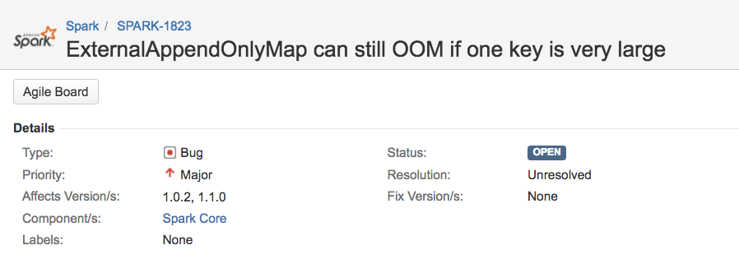
RQ1: 内存溢出错误原因
热点Key的数据倾斜问题，Spark至今还未修复
原因：在线估计HashMap-like数据结构的精确大小非常困难

Slide 19
RQ1: 内存溢出错误原因
内存使用密集的用户代码 (64%)
Pattern 1: Improper data partition (16 errors, 13%)
用户代码在处理输入 records 之前加载了大量的外部数据
类型 1: 用户代码加载了大量的外部数据 (8 errors, 6%)
public class Mapper {
private Object buffer;
public void setup() { buffer.load(trainingData1GB);}
public void map(K key, V value) {
Object iResults1GB = process(key, value);
buffer.add(iResults1GB); //Optional
emit(newKey, newValue);
}
}
加载大量外部数据

Slide 20
RQ1: 内存溢出错误原因
内存使用密集的用户代码 (64%)
Pattern 1: Improper data partition (16 errors, 13%)
用户代码在处理单个 record 时产生过大的中间计算结果
如输入的key/value record过大，两个set的笛卡尔集比其中任何一个大
类型 2: 单个中间计算结果过大 (6 errors, 5%)
public class Mapper {
private Object buffer;
public void setup() { buffer.load(trainingData1GB);}
public void map(K key, V value) {
Object iResults1GB = process(key, value);
buffer.add(iResults1GB); //Optional
emit(newKey, newValue);
}
}
单个中间计算结果iResults过大
Pattern 2

Slide 21
RQ1: 内存溢出错误原因
内存使用密集的用户代码 (64%)
Pattern 3: Large single key/value record (7 errors, 6%)
用户代码在内存中累积了大量的中间计算结果
如，计算平均数与方差，将大量元素存储到 set 中用于去重
类型 3: 累积的中间计算结果过大 (40 errors, 33%)
public class Mapper {
private Object buffer;
public void setup() { buffer.load(trainingData1GB);}
public void map(K key, V value) {
Object iResults1MB = process(key, value);
buffer.add(iResults1MB);
emit(newKey, newValue);
}
}
如果输入<k, v> records过多 =>
累积的中间计算结果过大
Pattern 3

Slide 22
RQ2: 内存溢出错误修复方法
类别 | 错误原因类型 | 修复方法类型 | 配置 | 代码 | 错误个数(修复个数)
减少数据存储 | 框架缓冲了大量中间数据 | 降低缓冲区大小 | ✓ |  | 6 (6)
 | 框架缓存了大量重用数据 | 降低缓存界限，或使用基于磁盘的缓存 | ✓ |  | 2 (2)
减小运行时的中间数据量 | 数据划分不恰当 | 增加partition个数，或者更改partition函数 | ✓ |  | 12 (6)
 | 热点key | 重新设计key（比如使用组合key） |  | ✓ | 3 (0)
 | 单个key/value record过大 | 把大的record拆分成小的records |  | ✓ | 4 (1)
优化用户代码 | 累积中间计算结果过大 | 将累积操作变成流式操作 |  | ✓ | 2 (2)
 |  | 把累积操作拆分成多个轻量级操作 |  | ✓ | 3 (1)
 |  | 把部分累积计算结果移存到磁盘上 |  | ✓ | 3 (1)
 |  | 跳过异常大的records |  | ✓ | 2 (2)
 | Driver收集的计算结果太大 | 使用树形聚合来替代直接的结果收集 |  | ✓ | 3 (2)
 |  | 调整应用本身的参数 | ✓ |  | 2 (2)
总数 |  |  |  |  | 42 (25)

Slide 23
RQ2: 内存溢出错误修复方法
修复热点Key问题
Lower framework buffer size
使用组合key: <k, v> => <(k, k’), v>
类型 2: 重新设计key
OOM
<k4, list(v)> 远远大于<k1, list(v)>

Slide 24
RQ2: 内存溢出错误修复方法
修复热点Key问题
Lower framework buffer size
使用组合key: <k, v> => <(k, k’), v>
类型 2: 重新设计key
使用组合key <(k, 1/2), v>

Slide 25
RQ2: 内存溢出错误修复方法
优化用户代码
Lower framework buffer size
类型 1: 将累积操作变成流式操作
例子：先进行groupBy(A)，然后Sort(B)
A | B
3 | 2
6 | 1
3 | 9
3 | 7
2 | 1
3 | 6
1 | 3
A | B
1 | 3
2 | 1
3 | 2
3 | 6
3 | 7
3 | 9
6 | 1
Sort(B) in each group
groupBy(A)

Slide 26
RQ2: 内存溢出错误修复方法
优化用户代码
Lower framework buffer size
类型 1: 将累积操作变成流式操作
Partition(A)
groupBy(A)
A | B
3 | 2
3 | 9
3 | 7
1 | 3
3 | 2
3 | 9
3 | 7
3 | 6
A | B
3 | 2
4 | 1
3 | 9
3 | 7
reduce(k, list(v))
1 | 3
3 | 2
3 | 6
3 | 7
3 | 9
Sort
OOM
map(k,v)
List
2 | 9 | 7 | 6
4 | 1
2 | 1
3 | 6
1 | 3
3 | 6
1 | 3
2 | 1
4 | 1
map(k,v)
2 | 1
4 | 1
reduce(k, list(v))
2 | 1

Slide 27
RQ2: 内存溢出错误修复方法
优化用户代码
Lower framework buffer size
类型 1: 将累积操作变成流式操作
Put v into k
groupBy((A,B))
A | B
3,2 | 2
3,9 | 9
3,7 | 7
1,3 | 3
3,2 | 2
3,6 | 6
3,7 | 7
3,9 | 9
A | B
3 | 2
4 | 1
3 | 9
3 | 7
reduce(k, list(v))
1 | 3
3 | 2
3 | 6
3 | 7
3 | 9
map(k,v)
Output (k.first, v)
4,1 | 1
2 | 1
3 | 6
1 | 3
k is sorted
3,6 | 6
1,3 | 3
2 | 1
4 | 1
map(k,v)
2 | 1
4 | 1
reduce(k, list(v))
2,1 | 1

Slide 28
可靠性问题诊断
MapReduce应用内存溢出错误诊断

Slide 29
应用内存溢出错误诊断－目标及挑战
诊断目标
诊断出错误原因类型
定位异常代码段
定位异常数据
定位异常配置
诊断挑战
静态配置不直接影响内存用量
用户代码可以被自由撰写或由高层语言（如SQL脚本）产生
OOM

Slide 30
应用内存溢出错误如何诊断？
诊断方法
1. Profiling (建立配置、数据流、代码内存用量之间的定量关系)
Dataflow profiler => 建立配置与数据流之间的关系
Memory usage profiler => 建立数据流与代码内存用量的关系
Correlation analyzer => 进行关联分析，异常检测

Slide 31
应用内存溢出错误如何诊断？
诊断方法
2. Diagnosing：根据定量关系，基于反模式规则诊断
Rules for user code：定位错误相关代码段及错误相关数据
Rules for dataflow：定位异常数据及异常配置
错误相关配置
根据异常检测结果定位
错误相关代码段
错误相关数据

Slide 32
诊断方法－Dataflow profiler－数据流模型
Input split size
f
Primitive steps | Input records | Output records

Slide 33
诊断方法－Dataflow profiler－数据流模型
f
Primitive steps | Input records | Output records

Slide 34
诊断方法－Dataflow profiler－数据流模型
f
Primitive steps | Input records | Output records

Slide 35
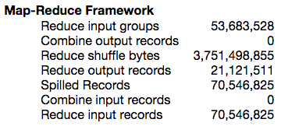
诊断方法－Dataflow profiler－数据流模型参数获取
获取数据流参数信息
动态数据流监控器
增强过的 task 日志

Slide 36
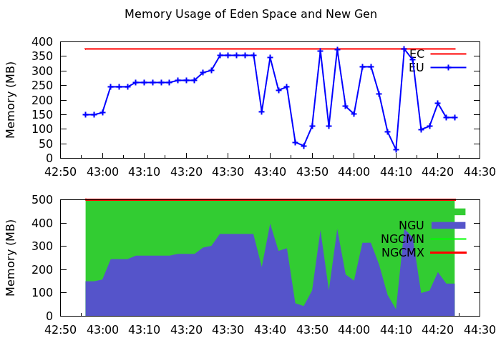
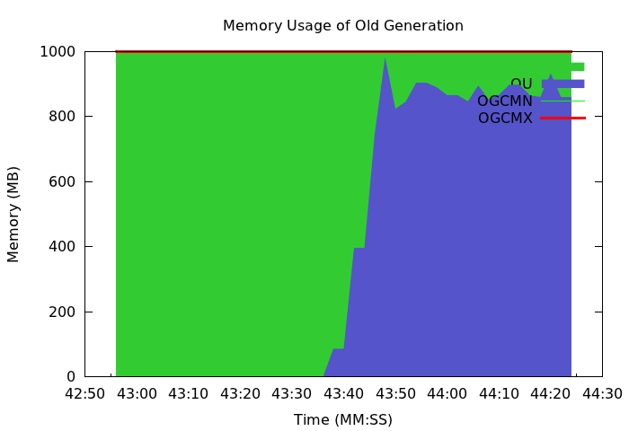
诊断方法－Memory usage profiler
目标：定量描述用户代码内存用量与输入数据量关系
问题：直接监控不可行
监控到的用量包含临时对象、用户代码对象、中间数据对象
没有输入数据信息
无法与异常代码段对应

Slide 37
诊断方法－Memory usage profiler
观察用户代码特点
用户代码以流的方式每次处理一个 <k, v> record
用户代码对象具有固定的生命周期
不同生命周期的用户代码对象与固定范围的输入数据相关

Slide 38
诊断方法－Memory usage profiler－对象生命周期
map() 中的用户代码对象
对象生命周期 ① map-level累积结果, ② record-level临时结果
用户代码对象与输入数据中的特定区域相关
public class Mapper {
private Object mapLevelBuffer; // ①
public void map(K key, V value) {
Object iResults = process(key, value); // ②
mapLevelBuffer.add(iResults); // Optional
emit(newKey, newValue);
}
}
map()中的对象生命周期
②
record-level
①
map-level
已经处理过的 <k, v> records

Slide 39
诊断方法－Memory usage profiler－对象生命周期
reduce() 中的用户代码对象
用户代码对象生命周期 ① reduce-level, ② group-level, ③ record-level
public class Reducer {
private Object reduceLevelbuffer; // ①
public void reduce(K key, Iterable<V> values) {
Object groupLevelBuffer; // ②
while (values.hashNext()) { // process <k,list(v)>
Object iResults = process(key, value); // ③
groupLevelBuffer.add(iResults); // Optional
emit(newKey, newValue);
}
}
}
reduce()中的对象生命周期
③
record-level
group-level
②
①
reduce-level
<k1, list(v)>
<k2, list(v)>
<k3, list(v)>
<k4, list(v)>

Slide 40
诊断方法－Memory usage profiler－监控策略
对象生命周期敏感的内存用量监控策略
根据对象生命周期在特定时间点进行 heap dump
只关心不同生命周期对象的增长趋势
是否有map-level的累积数据／计算结果？
public class Mapper {
private Object mapLevelBuffer; // ①
public void map(K key, V value) {
Object iResults = process(key, value); // ②
mapLevelBuffer.add(iResults); // Optional
emit(newKey, newValue);
}
}

Slide 41
诊断方法－Memory usage profiler－监控策略
对象生命周期敏感的内存用量监控策略
根据对象生命周期在特定时间点进行 heap dump
只关心不同生命周期对象的增长趋势
是否有reduce-level的累积数据／计算结果？
public class Reducer {
private Object reduceLevelbuffer; // ①
public void reduce(K key, Iterable<V> values) {
Object groupLevelBuffer; // ②
while (values.hashNext()) { // process <k,list(v)>
Object iResults = process(key, value); // ③
groupLevelBuffer.add(iResults); // Optional
emit(newKey, newValue);
}
}
}

Slide 42
诊断方法－Memory usage profiler－监控策略
对象生命周期敏感的内存用量监控策略
根据对象生命周期在特定时间点进行 heap dump
只关心不同生命周期对象的增长趋势
各个生命周期的数据对象增长趋势
public class Reducer {
private Object reduceLevelbuffer; // ①
public void reduce(K key, Iterable<V> values) {
Object groupLevelBuffer; // ②
while (values.hashNext()) {
Object iResults = process(key, value); // ③
groupLevelBuffer.add(iResults); // Optional
emit(newKey, newValue);
}
}
}

Slide 43
诊断方法－Correlation analyzer－异常检测
用户代码内存异常分析
错误相关代码段（大量累积结果＋大量临时结果）
Sharp growth
public class Reducer {
private Object reduceLevelbuffer; // ①
public void reduce(K key, Iterable<V> values) {
Object groupLevelBuffer; // ②
while (values.hashNext()) { // process <k,list(v)>
Object iResults = process(key, value); // ③
groupLevelBuffer.add(iResults); // Optional
emit(newKey, newValue);
}
}
}
错误相关数据

Slide 44
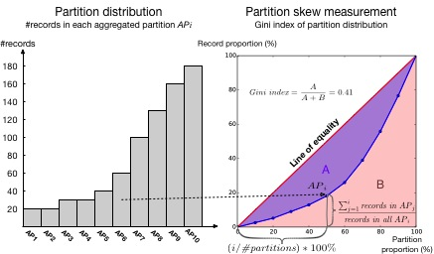
诊断方法－Correlation analyzer－异常检测
数据流异常检测 (检测partition skew)
使用Gini系数来评价partition的不均衡度，进而评价partition函数、partition个数配置是否合理

Slide 45
诊断方法－Correlation analyzer－异常检测
数据流异常检测 (检测热点key)
使用Outlier metrics来评价某个key对应的values数目是否远远大于其他keys，进而检测热点key

Slide 46
诊断方法－基于反模式规则诊断
Rules for user code：定位用户代码错误类型及错误相关数据
规则 | 内存使用模式 | 用户代码错误原因 | 错误相关数据 | 下一步操作
1 | [R₁, R_{n})上内存用量持续增长 | Map-level累积计算结果太大 | Map()所有的输入数据 | 检测input split size是否过大
2 | [G₁, G_{n})上内存用量持续增长 | Reduce-level累积计算结果太大 | Reduce()的所有输入数据 | 检测数据划分是否异常
3 | G_{n} 内部内存用量持续增长 | Group-level累积计算结果太大 | G_{n}里的所有records | 检测是否存在热点key
4 | R_{n} 处内存用量陡峭增长* | Record-level中间计算结果太大 | 当前输入的record | 检测单一record是否过大
陡峭增长: 在Gn上的内存用量的增长斜率相比其他Gi上的增长斜率异常大

Slide 47
诊断方法－基于反模式规则诊断
Rules for dataflow：定位数据流异常及相关的配置参数
规则 | 数据流特征 | 错误原因 | 不合适的配置参数
5-1 | 规则 2 生效且 partition 是均衡的 | 不合适的数据划分 | reduce number 太小
5-2 | 规则 2 生效但 partition 是不均衡的 | 不合适的数据划分 | Partition 函数不均衡
6 | G_{n} 中内存用量出现陡峭增长，且 G_{n} 具有比其他组包含更多的 records | 热点 key | Partition 函数挑选了热点 key
7 | 规则 4 生效且 R_{n} 比其他 R_{i} 都大 | 单个 key/value record 过大 | 无
数据流异常检测
数据倾斜／不均衡 | 度量标准
Partition 不均衡 | Gini (AP₁, AP₂, ..., AP_{r}) > 0.4
当前group异常大 | G_{in} ≥ UpperInnerFence (G_{i1}, G_{i2}, ..., G_{in})
当前record异常大 | R_{in} ≥ UpperInnerFence (R_{i1}, R_{i2}, ..., R_{in})

Slide 48
内存溢出诊断方法－实验评价
实验对象
在 10 个节点集群重现了 20 个 Hadoop 内存溢出错误
实验步骤
正常运行 job ，等待出现内存溢出错误
开启监控工具的 heap dump 选项重新运行 job
工具自动收集 job 运行过程中产生数据流及 heap dump 信息
工具调用 Eclipse MAT 分析器提取 heap dump 中的用户代码对象
工具按照自底向上诊断步骤及诊断规则定位错误类型及配置

Slide 49
内存溢出诊断方法－实验结果
实验结果：15 个与专家诊断结果一致（对号），5 个部分一致（需要人工辅助诊断出消耗高的代码段，因为代码是由高层语言产生）
阶段 | 应用名称 | 规则 | 错误类型 | 是root cause? | 验证（修复方法） | 性能损失
Map | NLPLemmatizer | 4,8 | Large iResults, Large single record | ✓ | Split Rn into small records | 135s
 | InMemWordCount | 1 | Large map-level accResults | ✓ | ↓ Input split size, FixMethod(a) | 121s
 | MapSideAggregation | 1 | Large map-level accResults | ☑ | ↓ Input split size | 95s
 | PigDistinctCount | 3 | Large group-level accResults | ☑ | FixMethod (a) | 82s
 | CDHJob | 9-1 | Large fixed framework buffer | ✓ | ↓ map buffer size | 113s
 | MahoutBayes | 5 | Large external data | ✓ | ↓ external data (trained model) | 87s
 | MahoutConvertText | 5 | Large external data | ✓ (+) | ↓ external data (training data) | 91s
 | HashJoin | 5 | Large external data | ✓ (+) | ↓ external data (the first table) | 114s
Shuffle | ShuffleInMemory | 6-1 | Improper data partition | ✓ (+) | ↑ partition number | 110s
 | WordCount-like | 9-2 | Large virtual framework buffer | ✓ | ↓ shuffle buffer | 129s
 | PigJoin | 9-2 | Large virtual framework buffer | ✓ | ↓ shuffle buffer | 123s
 | NestedDISTINCT | 3 | Large group-level accResults | ☑ (+) | FixMethod (b) | 179s
 | PigOrderLimit | 3, 7 | Large group-level accResults, Hot key | ☑ | FixMethod (b) | 194s
Reduce | GraphPartitioner | 3 | Large group-level accResults | ✓ | FixMethod (c) | 205s
 | FindFrequentValues | 3 | Large group-level accResults | ✓ | FixMethod (b) | 138s
 | ReduceJoin | 3, 7 | Large group-level accResults, Hot key | ✓ | FixMethod (a) | 136s
 | PositionalIndexer | 3, 7 | Large group-level accResults, Hot key | ✓ | FixMethod (a) | 144s
 | BuildInvertedIndex | 3, 7 | Large group-level accResults, Hot key | ✓ | FixMethod (c) | 231s
 | CooccurMatrix | 3, 7 | Large group-level accResults, Hot key | ✓ | FixMethod (c) | 155s
 | JoinLargeGroups | 3, 7 | Large group-level accResults, Hot key | ☑ (+) | Shrink the <k, list(v)> group | 187s

Slide 50
内存溢出诊断方法－案例1
内存溢出时用户代码内存用量趋势
1 public class Mapper {
2 StanfordLemmatizer slem = new StanfordLemmatizer();
3 public void map(Long key, Text value) {
String line = value.toString();
for(String word: slem.lemmatize(line)) => 282 MB
emit(word, 1)
}
}
NLPLemmatizer

Slide 51
内存溢出诊断方法－案例2
内存溢出时用户代码内存用量趋势
1 public class Reducer {
void reduce(Text key, Iterable<OHMap> values) {
Iterator<OHMap> iter = values.iterator();
OHMap wordMap = new OHMap();
while (iter.hasNext()) { // for(V value: values)
wordMap.plus(iter.next()); => wordMap:OHMap(372MB)
}
emit(key, wordMap);
}
}
CooccurMatrix

Slide 52
内存溢出诊断方法－案例3
内存溢出时用户代码内存用量趋势
1 pTable = LOAD “tableA” as (pagerank,pageurl,aveduration);
2 rankTable = GROUP pTable BY pagerank;
3 urlTable = FOREACH rankTable {
4 urls = DISTINCT urlTable.pageurl;
5 GENERATE group, COUNT(urls), SUM(pTable.aveduration);
6 };
7 STORE urlTable into "/output/newTable";
PigDistinctCount

Slide 53
应用内存溢出错误如何修复?
内存溢出错误修复方面的研究工作
设计降低用户代码对象内存消耗的方法（转移到堆外）
Khanh Nguyen, Kai Wang, Yingyi Bu, Lu Fang, Jianfei Hu, and Guoqing Xu, “Facade: A Compiler and Runtime for (Almost) Object-Bounded Big Data Applications”, ASPLOS, 2015.
设计新的内存溢出错误容忍机制
Lu Fang, Khanh Nguyen, Guoqing Xu, Brian Demsky, and Shan Lu "Interruptible Tasks: Treating Memory Pressure as Interrupts for Highly Scalable Data-Parallel Programs", SOSP, 2015.

